Slide 1
Ενόργανη Ανάλυση I
Εισαγωγή στις Μεθόδους Χρωματογραφικού διαχωρισμού
Κοντογιάννης Χρίστος, Καθηγητής
Τμήμα Φαρμακευτικής

Slide 2
Άδειες Χρήσης
Το παρόν εκπαιδευτικό υλικό υπόκειται σε άδειες χρήσης Creative Commons.
Για εκπαιδευτικό υλικό, όπως εικόνες, που υπόκειται σε άλλου τύπου άδειας χρήσης, η άδεια χρήσης αναφέρεται ρητώς.
Αναφορά-Μη-Εμπορική Χρήση-Παρόμοια Διανομή

Slide 3
Χρηματοδότηση
Το παρόν εκπαιδευτικό υλικό έχει αναπτυχθεί στα πλαίσια του εκπαιδευτικού έργου του διδάσκοντα.
Το έργο «Ανοικτά Ακαδημαϊκά Μαθήματα στο Πανεπιστήμιο Πατρών» έχει χρηματοδοτήσει μόνο τη αναδιαμόρφωση του εκπαιδευτικού υλικού.
Το έργο υλοποιείται στο πλαίσιο του Επιχειρησιακού Προγράμματος «Εκπαίδευση και Δια Βίου Μάθηση» και συγχρηματοδοτείται από την Ευρωπαϊκή Ένωση (Ευρωπαϊκό Κοινωνικό Ταμείο) και από εθνικούς πόρους.

Slide 4
Σκοπός ενότητας
Γενική Περιγραφή της Χρωματογραφίας
Βασικές έννοιες και ορισμοί

Slide 5
Περιεχόμενα ενότητας
Ορισμός Χρωματογραφίας
Είδη Χρωματογραφίας
Σταθερά Κατανομής
Χρόνος Συγκράτησης
Ταχύτητα Μετακίνησης-Σχέση χρόνου συγκράτησης και σταθεράς κατανομής
Παράγοντας εκλεκτικότητας-Σχετική συγκράτηση
Διεύρυνση ζώνης και αποδοτικότητα στήλης
Σχήμα χρωματογραφικών κορυφών
Μέθοδοι περιγραφής της αποδοτικότητας
Η θεωρία των πλακών – Ύψος πλάκας
Βελτιστοποίηση της απόδοσης της στήλης
Διαχωριστική ικανότητα στήλης
Εφαρμογές της χρωματογραφίας-Ποιοτική ανάλυση
Ποσοτική ανάλυση

Slide 6
Ορισμός Χρωματογραφίας
Με τον όρο χρωματογραφία περιγράφουμε ένα σύνολο τεχνικών και μεθόδων, οι οποίες μας επιτρέπουν τον διαχωρισμό ουσιών από σύνθετα μείγματα.
Το δείγμα κινείται σε μια κινητή φάση, η οποία μπορεί είναι ένα αέριο, ένα υγρό ή ένα υπερκρίσιμο ρευστό.
Η κινητή φάση εξαναγκάζεται να διέλθει από μια στατική φάση, η οποία βρίσκεται σε στήλη ή σε μια στερεά επιφάνεια.
Τα συστατικά τα οποία υφίστανται ισχυρότερη κατακράτηση από τη στατική φάση κινούνται αργά κατά τη ροή της κινητής φάσης.
Όσα συστατικά κατακρατούνται ασθενέστερα από τη στατική φάση, κινούνται ταχύτερα.
Ως αποτέλεσμα τα συστατικά ενός δείγματος διαχωρίζονται καταλαμβάνοντας το καθένα ξεχωριστές ζώνες.

Slide 7
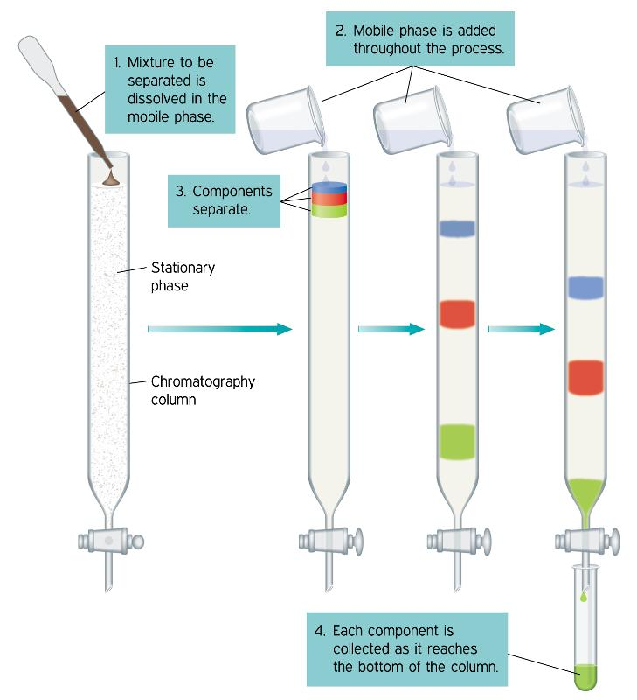
Είδη Χρωματογραφίας
Χρωματογραφία Υγρού-Στερεού (Προσρόφησης)
Χρωματογραφία Υγρού-Υγρού (Κατανομής)
Χρωματογραφία Αερίου-Στερεου
Χρωματογραφία Αερίου-Υγρού (Αέριας Φάσης)
Χρωματογραφία Ιοντοανταλλαγής
Χρωματογραφία σε Χαρτί
Χρωματογραφία Λεπτής Στοιβάδας
Gel Filtration
Ηλεκτροφόρηση Συνεχούς Ζώνης
Διαχωρισμός ενός μείγματος 3 συστατικών σε μια απλή χρωματογραφική στήλη έκλουσης
http://organicchemistrysite.blogspot.gr/2013/08/column-chromatography.html

Slide 8
Σταθερά Κατανομής
Η σχετική ταχύτητα έκλουσης επηρεάζει την αποδοτικότητα μιας χρωματογραφικής στήλης η οποία χρησιμοποιείται στο διαχωρισμό δυο ουσιών ενός μείγματος.
Η ταχύτητα με τη σειρά της εξαρτάται από τη τιμή της σταθεράς ισορροπίας της αντίδρασης μέσω της οποίας οι ουσίες κατανέμονται μεταξύ κινητής και στατικής φάσης.
Η σταθερά ισορροπίας Κ μεταξύ κινητής και ακίνητης φάσης ονομάζεται σταθερά κατανομής ή λόγος καταμερισμού και ορίζεται ως εξής:
(εξίσωση 1)
Όπου C_{S}: η γραμμομοριακή συγκέντρωση της ουσίας στη στατική φάση (S)
C_{M}: η γραμμομοριακή συγκέντρωση της ουσίας στην κινητή φάση (Μ)

Slide 9
Χρόνος Συγκράτησης
Ως χρόνος συγκράτησης ονομάζεται ο χρόνος που μεσολαβεί από την έγχυση του δείγματος μέχρι τη στιγμή που η κορυφή της ουσίας φτάσει στον ανιχνευτή και ορίζεται ως εξής:
(εξ. 2)
Όπου L: το μήκος της πληρωμένης στήλης, v: η μέση γραμμική ταχύτητα μετακίνησης της ουσίας.
Το δείγμα ή η κινητή φάση μπορεί να περιέχουν μια ουσία η οποία δεν κατακρατείται.
Ως νεκρός χρόνος ονομάζεται ο χρόνος που μεσολαβεί ώστε να φτάσει στον ανιχνευτή η μη κατακρατούμενη ουσία και ορίζεται ως εξής:
(εξ. 3)
Όπου L: το μήκος της πληρωμένης στήλης, u: η μέση γραμμική ταχύτητα κίνησης των μορίων της κινητής φάσης.

Slide 10
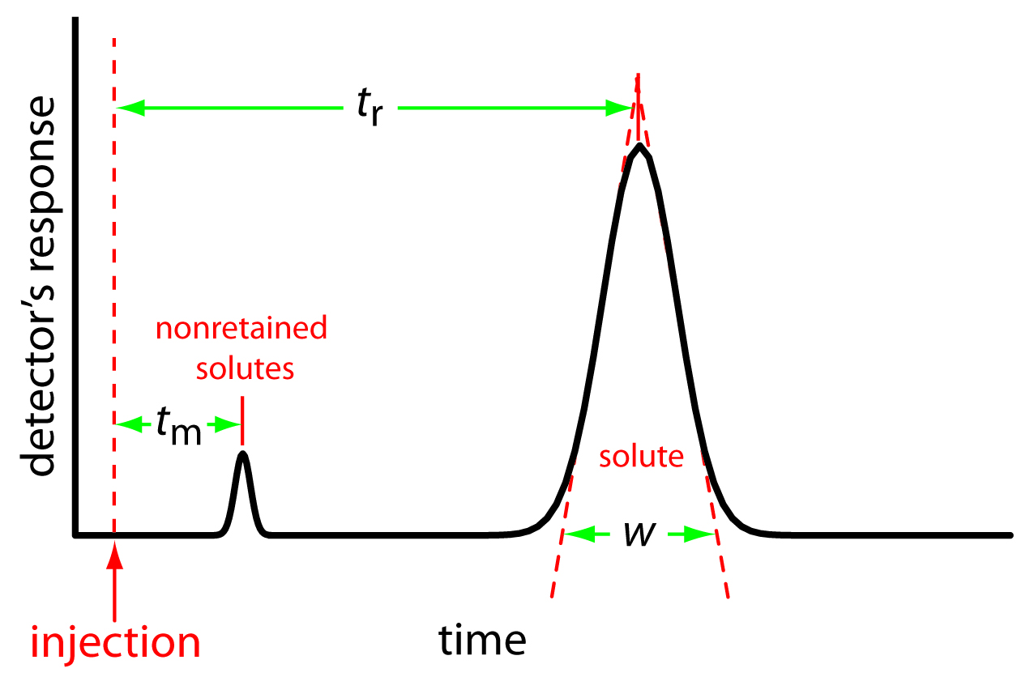
http://chemwiki.ucdavis.edu/@api/deki/files/12385/Figure12.09.jpg

Slide 11
Ταχύτητα Μετακίνησης-Σχέση χρόνου συγκράτησης και σταθεράς κατανομής
Η ταχύτητα μετακίνησης μπορεί να εκφραστεί ως κλάσμα της ταχύτητας της κινητής φάσης:
Το κλάσμα αυτό είναι ίσο με τον αριθμό των γραμμομορίων της ουσίας στην κινητή φάση προς τον ολικό όγκο των γραμμομορίων της ουσίας στη στήλη:
Αντικαθιστώντας στην παραπάνω εξίσωση τα γραμμομόρια με τις συγκεντρώσεις επί τον όγκο προκύπτει:
Αντικαθιστώντας ξανά από την εξίσωση 1: (εξ.4)
Όπου k΄ είναι ο παράγοντας κατακράτησης ο οποίος περιγράφει την μετανάστευση των διαλυμένων ουσιών στις στήλες.

Slide 12
Η τιμή του k΄ από ένα χρωματογράφημα μπορεί να υπολογιστεί αντικαθιστώντας τις εξισώσεις 2 και 3 στην 4: (εξ.5)
Τελικά προκύπτει η εξής σχέση: (εξ.6)
Τιμή του παράγοντα κατακράτησης μιας ουσίας μικρότερη από τη μονάδα → Ταχεία έκλουση.
Τιμή του παράγοντα κατακράτησης μιας ουσίας μεγαλύτερη από 20-30 → Υπερβολικά μεγάλοι χρόνοι έκλουσης.
Ιδανικές τιμές του παράγοντα 2-10.

Slide 13
Παράγοντας εκλεκτικότητας-Σχετική συγκράτηση
Ως παράγοντα εκλεκτικότητας α, μιας στήλης για ουσίες Α και Β,
ορίζεται ο λόγος : , α>1 (εξ.7)
Όπου Κ_{Β} είναι η σταθερά κατανομής για την ισχυρότερα κατακρατούμενη ουσία Β και Κ_{Α} σταθερά κατανομής για την ασθενέστερα κατακρατούμενη ουσία Α.
Επίσης ο παράγοντας εκλεκτικότητας μπορεί να εκφραστεί ως ο λόγος των αντιστοιχών παραγόντων κατακράτησης των δύο ουσιών:
(εξ.8)
Από τις εξισώσεις 6 και 8 προκύπτει ένα μέγεθος, η σχετική συγκράτηση η οποία επιτρέπει τον προσδιορισμό της τιμής του α από τα δεδομένα του χρωματογραφήματος : (εξ.9)

Slide 14
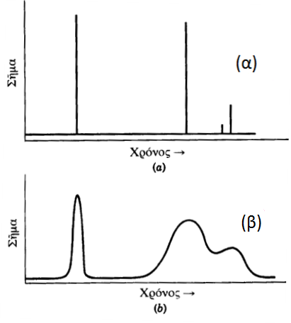
Διεύρυνση ζώνης και αποδοτικότητα στήλης
(α) Ιδανική συμπεριφορά
Οξείες, συμμετρικές κορυφές
Καλός διαχωρισμός
(β) Μη-ιδανική συμπεριφορά
Διεύρυνση κορυφών
Κακός διαχωρισμός
Η θεωρία της ταχύτητας της χρωματογραφίας ερμηνεύει επιτυχώς και με ποσοτικό τρόπο τα σχήματα των κορυφών και την επίδραση διαφόρων πειραματικών μεταβλητών στο εύρος τους
Διεύρυνση των κορυφών έκλουσης

Slide 15
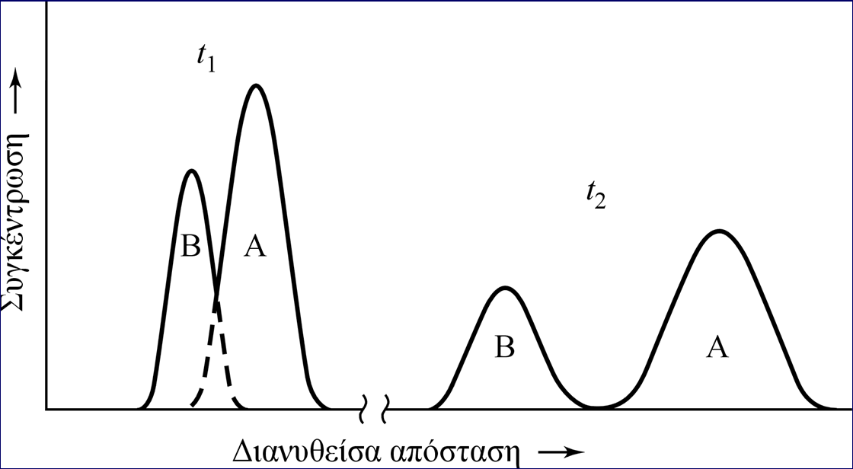
Σχήμα χρωματογραφικών κορυφών
Διαπιστώνεται ομοιότητα των κορυφών ενός χρωματογραφήματος με τις καμπύλες κανονικής κατανομής σφαλμάτων (καμπύλες Gauss).
Κατά τρόπο ανάλογο με την ερμηνεία των καμπυλών Gauss, η μορφή μιας χρωματογραφικής ζώνης μπορεί να αποδοθεί στον προσθετικό συνδυασμό τυχαίων κινήσεων τεράστιου αριθμού μορίων της διαλυμένης ουσίας.
Κατανομές συγκέντρωσης των ζωνών των ουσιών Α και Β τις χρονικές στιγμές t1 και t2.
Το εύρος της ζώνης αυξάνει καθώς αυτή κινείται προς την έξοδο της στήλης, επειδή παρέχεται περισσότερος χρόνος για να συμβεί αυτή η διεύρυνση. Το εύρος της ζώνης είναι:
o απευθείας ανάλογο προς το χρόνο παραμονής της ουσίας στη στήλη
o αντιστρόφως ανάλογο προς την ταχύτητα ροής της κινητής φάσης

Slide 16
Σχήμα χρωματογραφικών κορυφών
Σε ορισμένες περιπτώσεις, οι χρωματογραφικές κορυφές χαρακτηρίζονται από την εμφάνιση ουράς ή από την εμφάνιση μετώπου.
Κοινή αιτία των παραμορφώσεων αυτών είναι μια μη γραμμική σταθερά κατανομής.
Οι παραμορφώσεις αυτές είναι ανεπιθύμητες, επειδή κατά κανόνα οδηγούν σε κακούς διαχωρισμούς και λιγότερο επαναλήψιμους χρόνους έκλουσης.

Slide 17
Μέθοδοι περιγραφής της αποδοτικότητας
Για την ποσοτική περιγραφή της αποδοτικότητας μιας χρωματογραφικής
στήλης χρησιμοποιούνται δύο συγγενείς όροι:
το ύψος της πλάκας, Η, και ο αριθμός των πλακών, Ν.
Οι δύο όροι συνδέονται με τη σχέση:
Όπου L είναι το μήκος του πληρωμένου τμήματος της στήλης
Η δημιουργία των όρων Η και Ν από τους Martin και Synge έγινε θεωρώντας την χρωματογραφική στήλη ως ανάλογη με την αποστακτική στήλη (κλασματική απόσταξη), η οποία αποτελείται από έναν αριθμό διακριτών αλλά ασυνεχών στενών θαλάμων που ονομάζονται θεωρητικές πλάκες.
Κίνηση των ουσιών προς την έξοδο της στήλης θεωρείται ως βήμα προς βήμα μεταφορά της εξισορροπημένης κινητής φάσης από τη μία πλάκα στην άλλη.

Slide 18
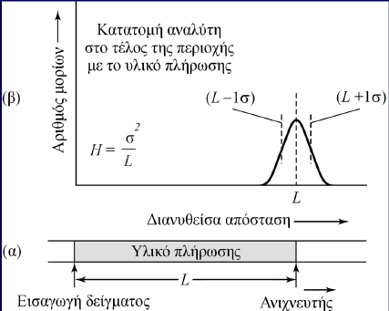
Η θεωρία των πλακών – Ύψος πλάκας
Το εύρος μιας καμπύλης Gauss συνδέεται άμεσα με την τυπική απόκλιση σ ή τη μεταβλητότητα σ² των μετρήσεων. Λόγω ομοιότητας των χρωματογραφικών ζωνών με τις καμπύλες Gauss, είναι βολικός ο ορισμός της αποδοτικότητας μιας στήλης σε μεταβλητότητα ανά μονάδα μήκους της στήλης.
Το Η αντιστοιχεί σε γραμμική απόσταση (στην έξοδο της στήλης) το οποίο περιέχει κλάσμα του αναλύτη που βρίσκεται μεταξύ των θέσεων L-σ και L.
Το εμβαδόν κάτω από την καμπύλη που αντιστοιχεί στην περιοχή αυτή είναι το 34% του συνολικού. Άρα, στο Η περιέχεται το 34% της ποσότητας του αναλύτη.
Ορισμός του ύψους πλάκας

Slide 19
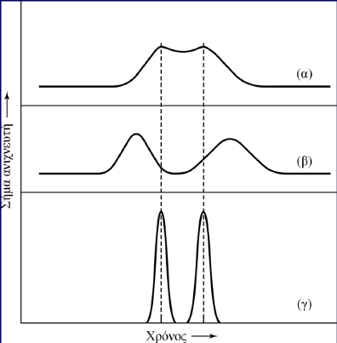
Βελτιστοποίηση της απόδοσης της στήλης
Ένας χρωματογραφικός διαχωρισμός βελτιστοποιείται με ρύθμιση των πειραματικών συνθηκών έτσι, ώστε τα συστατικά του δείγματος να διαχωρίζονται καθαρά και στο συντομότερο δυνατό χρονικό διάστημα.
Επιτυγχάνεται με:
(α) Μείωση της διεύρυνσης των ζωνών (έλεγχος των κινητικών μεταβλητών που αυξάνουν το ύψος της πλάκας).
(β) Μεταβολή των σχετικών ταχυτήτων μετανάστευσης των συστατικών (έλεγχος μεταβλητών που επιδρούν στους παράγοντες κατακράτησης και εκλεκτικότητας).
Απεικόνιση βελτιώσεων που μπορεί να εφαρμοστούν στο διαχωρισμό δύο συστατικών

Slide 20
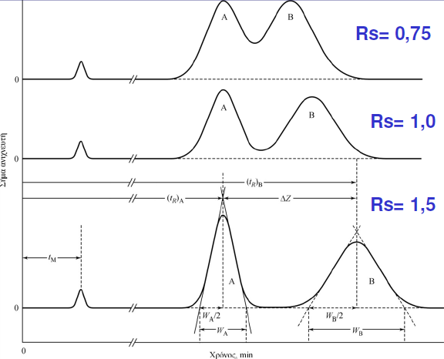
Διαχωριστική ικανότητα στήλης
Η διαχωριστική ικανότητα μιας στήλης αποτελεί ένα μέτρο της ικανότητάς της να διαχωρίσει δύο αναλύτες.
Εάν η διαχωριστική ικανότητα είναι 1,0 (1,5) το ποσοστό κάλυψης των κορυφών είναι 4% (0,3%). Η διαχωριστική ικανότητα αυξάνεται με αύξηση του μήκους της στήλης με παράλληλη αύξηση του χρόνου διαχωρισμού.
Διαχωρισμοί κορυφών με τρεις διαφορετικές διαχωριστικές ικανότητες

Slide 21
Εφαρμογές της χρωματογραφίας-Ποιοτική ανάλυση
Η χρωματογραφία αποτελεί σήμερα την κυριότερη τεχνική διαχωρισμού συγγενών χημικών ουσιών. Χρησιμοποιείται τόσο για την ποιοτική ταυτοποίηση όσο και για τον ποσοτικό προσδιορισμό των διαχωριζομένων ουσιών.
Από ένα χρωματογράφημα μπορεί να ληφθεί μόνο ένα είδος ποιοτικής πληροφορίας για κάθε ουσία σε ένα δείγμα, ο χρόνος κατακράτησης. Πρόσθετα δεδομένα μπορούν να ληφθούν με χρήση διαφόρων κινητών και στατικών φάσεων και σε διάφορες θερμοκρασίες έκλουσης.

Slide 22
Εφαρμογές της χρωματογραφίας-Ποιοτική ανάλυση
Η πληροφόρηση είναι πολύ περιορισμένη σε σχέση με αυτή που λαμβάνεται π.χ. με χρήση φασματοσκοπικών ή φασματογραφικών μεθόδων.
Γενικά, η επιβεβαίωση της ταυτότητας των ουσιών απαιτεί περαιτέρω φασματοσκοπική ή χημική εξέταση των συστατικών.
Τα χρωματογραφήματα δεν οδηγούν σε θετική ταυτοποίηση των ουσιών σε ένα δείγμα. Αποτελούν όμως ένδειξη της απουσίας ορισμένων ενώσεων.

Slide 23
Ποσοτική ανάλυση
Η ποσοτική χρωματογραφία στήλης βασίζεται σε σύγκριση του ύψους ή της επιφάνειας της κορυφής του αναλύτη με τις αντίστοιχες κορυφές ενός ή περισσότερων προτύπων. Με κατάλληλο έλεγχο των συνθηκών, οι παράμετροι αυτές μεταβάλλονται γραμμικά με τη συγκέντρωση.
Αναλύσεις που βασίζονται στο ύψος της κορυφής
Το ύψος μιας χρωματογραφικής κορυφής υπολογίζεται με μέτρηση της κατακόρυφης απόστασης από το υψηλότερο σημείο της κορυφής στη γραμμή βάσης.

Slide 24
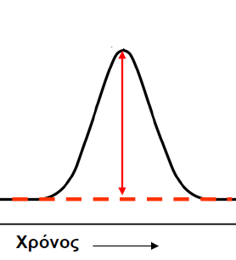
Ποσοτική ανάλυση
Το ύψος της κορυφής είναι αντιστρόφως ανάλογο προς το εύρος της. Ορθά αποτελέσματα λαμβάνονται μόνο όταν οι συνθήκες μέτρησης δεν προκαλούν μεταβολή στο εύρος των κορυφών κατά το χρονικό διάστημα μέτρησης αγνώστων και προτύπων.
Θερμοκρασία στήλης
Ταχύτητα ροής της κινητής φάσης
Ταχύτητα έγχυσης του δείγματος

Slide 25
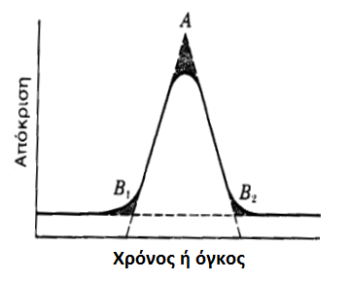
Ποσοτική ανάλυση
Αναλύσεις που βασίζονται στην επιφάνεια των κορυφών
Οι επιφάνειες των κορυφών είναι ανεξάρτητες από διευρύνσεις οι οποίες οφείλονται στη μεταβολή των πειραματικών συνθηκών. Επομένως, αποτελούν προτιμότερη αναλυτική παράμετρο σε σχέση με τα ύψη των κορυφών.
Τα σύγχρονα όργανα χρωματογραφίας είναι εξοπλισμένα με ψηφιακούς ηλεκτρονικούς ολοκληρωτές, με τους οποίους είναι εφικτός ο ακριβής υπολογισμός της επιφάνειας κάθε κορυφής.
Όταν δεν υπάρχει ολοκληρωτής, ο υπολογισμός μπορεί να γίνει με το χέρι
A = ∫ R⋅dt
Α= (Βάση X Ύψος )/2

Slide 26
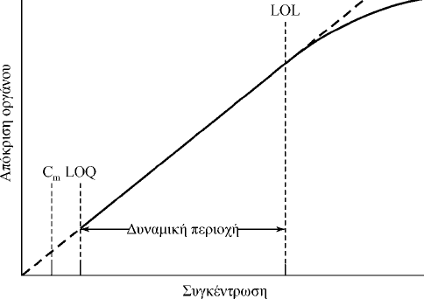
Ποσοτική ανάλυση
Βαθμονόμηση και πρότυπα
Η πιο άμεση και απλή μέθοδος για ποσοτική χρωματογραφική ανάλυση είναι η χρήση μιας σειράς πρότυπων διαλυμάτων με σύνθεση που προσεγγίζει την σύνθεση των αγνώστων. Σημαντικότερη πηγή σφάλματος αποτελεί η αβεβαιότητα στον όγκο του δείγματος.
Λήψη καμπύλης βαθμονόμησης
(α) Εισάγεται στο όργανο σειρά πρότυπων διαλυμάτων με ακριβώς γνωστές συγκεντρώσεις του αναλύτη και καταγράφεται η ένδειξη του οργάνου.
(β) Ακολουθεί διόρθωση των ενδείξεων ως προς το τυφλό.
(γ) Τα δεδομένα χρησιμοποιούνται για τη σχεδίαση διαγράμματος της
διορθωμένης ένδειξης ως προς τη συγκέντρωση του αναλύτη.
Cm: Όριο ανίχνευσης
LOQ: Όριο ποσοτικοποίησης
LOL: Όριο γραμμικότητας

Slide 27
Ποσοτική ανάλυση
Μέθοδος εσωτερικού προτύπου
Οι αβεβαιότητες που εισάγονται κατά την έγχυση του δείγματος μειώνονται δραστικά με τη χρήση εσωτερικών προτύπων. Σύμφωνα με τη μέθοδο αυτή, μια προσεκτικά μετρημένη ποσότητα μιας ουσίας, που αποτελεί το εσωτερικό πρότυπο, προστίθεται σε κάθε πρότυπο διάλυμα και σε κάθε δείγμα. Ως αναλυτική παράμετρος χρησιμοποιείται ο λόγος της επιφάνειας ή ύψους της κορυφής του αναλύτη προς την αντίστοιχη του εσωτερικού προτύπου.

Slide 28
Ποσοτική ανάλυση
Για να είναι επιτυχής η μέθοδος, είναι απαραίτητο:
(α) η κορυφή του εσωτερικού προτύπου να διαχωρίζεται καλά από τις κορυφές των άλλων συστατικών του δείγματος (Rs>1,25)
(β) Η κορυφή του προτύπου να μην απέχει πολύ από την κορυφή του
αναλύτη.
Με κατάλληλο εσωτερικό πρότυπο, μπορούν να επιτευχθούν σχετικές
επαναληψιμότητες καλύτερες από 1%.

Slide 29
Ποσοτική ανάλυση
Η απόκριση των ανιχνευτών (λόγος σήματος προς ποσότητα) είναι συνήθως διαφορετική για κάθε ουσία του δείγματος. Επομένως, για τον ποσοτικό προσδιορισμό μιας ουσίας απαιτείται η γνώση του συντελεστή μοριακής απόκρισης του ανιχνευτή: R (εμβαδόν/mol)
Η ποσότητα της ουσίας που εκλούεται δίνοντας κορυφή με εμβαδόν Α υπολογίζεται απλά, ως εξής:
Όταν το χρωματογράφημα αντιπροσωπεύει όλα τα συστατικά του δείγματος, ισχύει:

Slide 30
Βιβλιογραφία
Το υλικό της παρουσίασης προέρχεται από το εξής σύγγραμμα:
<<PRINCIPLES OF INSTRUMENTAL ANALYSIS>>, Sixth Edition, authors: Douglas A. Skoog, F. James Holler, and Stanley R. Crouch

Slide 31
Σημείωμα Αναφοράς
Copyright Πανεπιστήμιο Πατρών,
Κοντογιάννης Χρίστος
«Εισαγωγή στις Μεθόδους Χρωματογραφικού διαχωρισμού».
Έκδοση: 1.0. Πάτρα 2015.
Διαθέσιμο από τη δικτυακή διεύθυνση: https://eclass.upatras.gr/courses/PHA1610/

Slide 32
Σημείωμα Αδειοδότησης
Το παρόν υλικό διατίθεται με τους όρους της άδειας χρήσης Creative Commons
Αναφορά, Μη Εμπορική Χρήση Παρόμοια Διανομή 4.0 [1] ή μεταγενέστερη, Διεθνής
Έκδοση. Εξαιρούνται τα αυτοτελή έργα τρίτων π.χ. φωτογραφίες, διαγράμματα κ.λ.π.,
τα οποία εμπεριέχονται σε αυτό και τα οποία αναφέρονται μαζί με τους όρους χρήσης
τους στο «Σημείωμα Χρήσης Έργων Τρίτων».
[1] http://creativecommons.org/licenses/by-nc-sa/4.0/
Ως Μη Εμπορική ορίζεται η χρήση:
που δεν περιλαμβάνει άμεσο ή έμμεσο οικονομικό όφελος από την χρήση του έργου, για το διανομέα του έργου και αδειοδόχο
που δεν περιλαμβάνει οικονομική συναλλαγή ως προϋπόθεση για τη χρήση ή πρόσβαση στο έργο
που δεν προσπορίζει στο διανομέα του έργου και αδειοδόχο έμμεσο οικονομικό όφελος (π.χ. διαφημίσεις) από την προβολή του έργου σε διαδικτυακό τόπο
Ο δικαιούχος μπορεί να παρέχει στον αδειοδόχο ξεχωριστή άδεια να χρησιμοποιεί το έργο για εμπορική χρήση, εφόσον αυτό του ζητηθεί

Slide 33
Διατήρηση Σημειωμάτων
Οποιαδήποτε αναπαραγωγή ή διασκευή του υλικού θα πρέπει να συμπεριλαμβάνει:
το Σημείωμα Αναφοράς
το Σημείωμα Αδειοδότησης
τη δήλωση Διατήρησης Σημειωμάτων
το Σημείωμα Χρήσης Έργων Τρίτων (εφόσον υπάρχει)
μαζί με τους συνοδευόμενους υπερσυνδέσμους.

Slide 34
Τέλος Ενότητας

